Slide 1
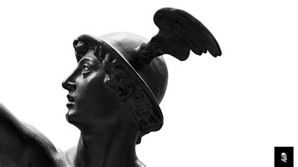
HERMÈS

Slide 2
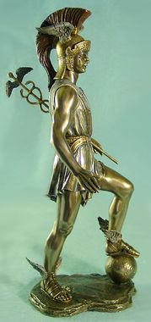
SOMMAIRE
Qui est Hermès ?
Arbre généalogique
Hermès en romain
L’aide d’Hermès à Ulysse pendant l’odyssée
Des illustrations célèbres d’Hermès

Slide 3
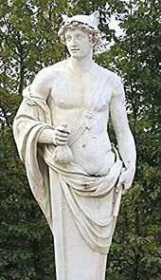
1.1 QUI EST HERMÈS
Hermès est le dieu du commerce, Hermès se manifeste auprès des hommes, que se soit pour protéger Ulysse ou guider les voyageurs égarés. Mais il est avant tout le messager des dieux. On le reconnaît facilement avec ses sandales ailées et son large chapeau. Accessoirement il est aussi le dieu du vol, mais ça, il n’en ai pas super fier !

Slide 4
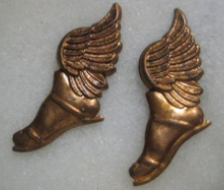
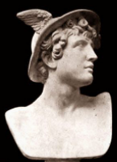
1.2 Les attributs et la fonction d’hermès
La principale fonction d’Hermès est d’être le messager des dieux.
Il a comme attributs : le pétase (chapeau rond) ailé, le caducée, les sandales ailées et la bourse d'argent.

Slide 5
1.3 ses légendes
Jeunesse
Selon la légende, il est le fils de Zeus et de Maïa, qui, fille du géant Atlas, est une immortelle mais n'est pas une déesse,. Il naît un matin dans une caverne du mont Cyllène en Arcadie « pour être le tourment des hommes mortels et des dieux immortels ». Selon le premier Hymne homérique qui lui est consacré, il bondit de son berceau quelques instants seulement après sa naissance et se met en quête du troupeau d'Apollon. Sur son chemin, il rencontre une tortue qu'il tue ; de la carapace, il fabrique une lyre sur laquelle il célèbre sa propre naissance ainsi que la demeure de sa mère. Quelque temps plus tard, il invente la flûte de Pan ou syrinx. Il gagne le soir même la Piérie où paissent les troupeaux divins. Il dérobe cinquante bœufs à son demi-frère Apollon, soit la moitié d'une hécatombe. En cherchant à faire cuire deux des animaux, il découvre l'art de faire le feu en frottant des morceaux de bois l'un contre l'autre¹⁷, puis consacre la viande aux douze dieux. Lui-même s'abstient de toucher au sacrifice. Après avoir dispersé les cendres, il retourne chez sa mère à laquelle il annonce avec assurance son intention d'embrasser le meilleur des métiers, c'est-à-dire celui de voleur.
Quand Apollon découvre son voleur, Hermès commence par prétendre être un nouveau-né sans malice, proposant même de jurer de son innocence sur la tête de Zeus. Le dieu archer n'est pas dupe et veut saisir son demi-frère par le bras quand Hermès l'arrête par un éternuement. L'affaire est finalement portée devant Zeus. De nouveau, Hermès proteste de son innocence. Amusé par la précocité de son fils, le roi des dieux ordonne la réconciliation ; Hermès devra lui révéler l'endroit où il a caché le troupeau. Il devra aussi charmer son frère en jouant de la lyre, puis lui donner l'instrument ; Apollon lui accorde en échange une baguette d'or, le futur caducée, et le don de prophétie mineure par le biais de l'oracle des Thries (femmes-abeilles).
Selon Pausanias, il est élevé par Acacos, fils de Lycaon, par ailleurs fondateur d'Acacésion en Arcadie, d'où son épiclèse d'« Acacésien ».

Slide 6
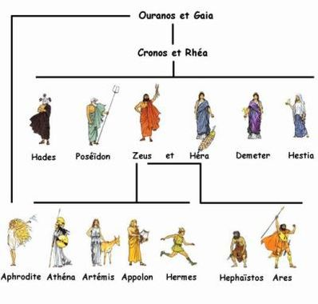
2 SON ARBRE GÉNÉALOGIQUE
Les parents d’Hermès sont :
Zeus et Maïa
Époux :Aphrodite, Chioné, Mérope, Péitho.
Enfants : Pan, Hermaphrodite, Abdère, Autolysos, Eudore, Angélia, Myrtlos.

Slide 7
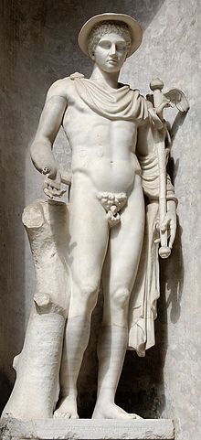

3 HERMÈS EN ROMAIN
Hermès est le dieu grecs mais le dieu romain c’est Mercure.

Slide 8
4 L’aide d’Hermès à Ulysse pendant l’odyssée
Pendant qu’Ulysse rentrait à Ithaque en Grèce, il rencontra une magicienne au nom de Circé.
Quand Ulysse découvrit cette île (île d’Ééa), il envoya quelques uns de ses compagnons dont Euryloque qui sentit un piège en arrivant. Quand les autres compagnons qui l’accompagnaient furent rentrés, il entendit des cris puis couru jusqu’à Ulysse pour lui raconter ce qu’il c’était passé.
Ulysse se prépara, puis, en chemin il rencontre Hermès, sous l'apparence d'un beau jeune homme, qui lui indique de quelle manière il peut vaincre la magie de Circé et déjouer ses pièges ; il lui donne pour cela une plante, le moly, qui rendra les sortilèges de Circé sans aucun effet. Circé accueille Ulysse et verse une drogue dans sa boisson, dans l'intention de le transformer en porc lui aussi ; mais le sortilège ne fonctionne pas.

Slide 9
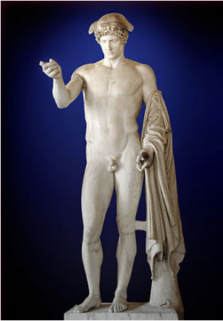
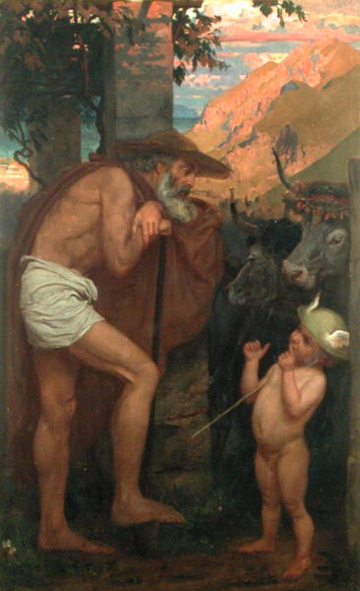
5 Des illustrations célèbres d’Hermès
Hermes Ludovisi, copie romaine conservée au Musée national romain à Rome.
Hermès, le voleur de bétail (1860)
par Sir Edward John POYNTER
Statue d'Hermès dans les jardins de Versailles.

Slide 10
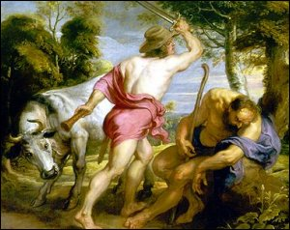
FIN

